Slide 1
м
Игровые технологии
формирования звукопроизношения
у детей дошкольного возраста.
Р
Л
А
Ш
Римма Валерьевна Березовская,
учитель – логопед.

Slide 2
Игровые технологии
формирования звукопроизношения
у детей дошкольного возраста.
Игра –это вид деятельности детей в условных ситуациях, направленных на воссоздание и усвоение общественного опыта, в котором складывается и совершенствуется самоуправление поведением.
Технология - это совокупность форм, методов, приемов и средств, применяемых в какой-либо деятельности.
Игровые технологии — организация педагогического процесса в форме различных педагогических игр.
Это последовательная деятельность педагога по: отбору, разработке, подготовке игр; включению детей в игровую деятельность; осуществлению самой игры; подведению итогов, результатов игровой деятельности.

Slide 3
Виды игр, применяемых в игровых технологиях:
по виду деятельности — двигательные, интеллектуальные, психологические ;
по характеру педагогического процесса — обучающие, тренировочные, контролирующие, познавательные, воспитательные, развивающие, диагностические;
по характеру игровой методики — игры с правилами; игры с правилами, устанавливаемыми по ходу игры; игры, где одна часть правил задана условиями игры, а устанавливается в зависимости от её хода;
по содержанию — музыкальные, математические, логические и т. д.;
по игровому оборудованию — настольные, компьютерные, театрализованные, сюжетно-ролевые, и т. д.
Игровые технологии
формирования звукопроизношения
у детей дошкольного возраста.

Slide 4
Целевые ориентиры игровых технологий — создание полноценной мотивационной основы для формирования навыков и умений деятельности в зависимости от условий функционирования дошкольного учреждения и уровня развития детей.
Игровые технологии направлены на оптимизацию процесса обучения.
Главный компонент игровых технологий — непосредственно систематическое общение педагога и детей.
Игровые технологии
формирования звукопроизношения
у детей дошкольного возраста.

Slide 5
Основные этапы реализации игровых технологий:
Постановка цели в форме игровой задачи.
Деятельность по правилам игры.
Материал как средство игры.
Игровой результат.
Игровые технологии
формирования звукопроизношения
у детей дошкольного возраста.

Slide 6
Функции игровых технологий:
- социализация, коммуникация и самореализация;
- получение представлений об окружающем мире;
- психотерапевтическая функция;
- диагностическая функция;
коррекционная функция и др.
Игровые технологии
формирования звукопроизношения
у детей дошкольного возраста.

Slide 7
Технология развивающих игр Б.П. Никитина.
Игровые технологии
формирования звукопроизношения
у детей дошкольного возраста.

Slide 8
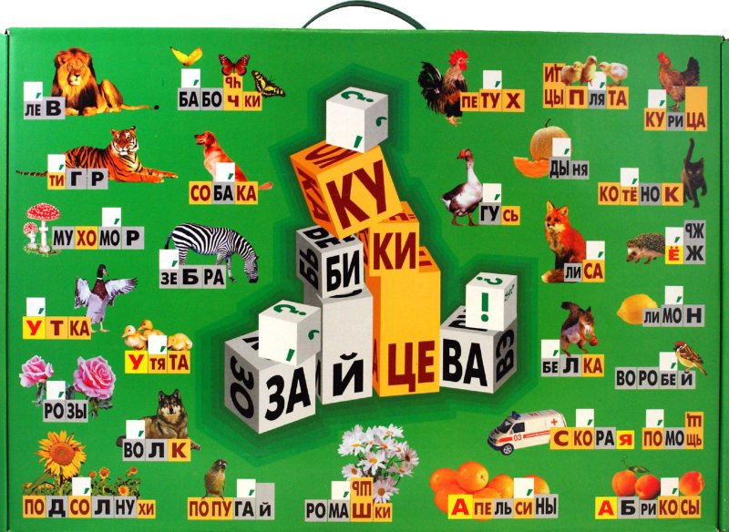
Кубики Н. А. Зайцева.
Игровые технологии
формирования звукопроизношения
у детей дошкольного возраста.

Slide 9
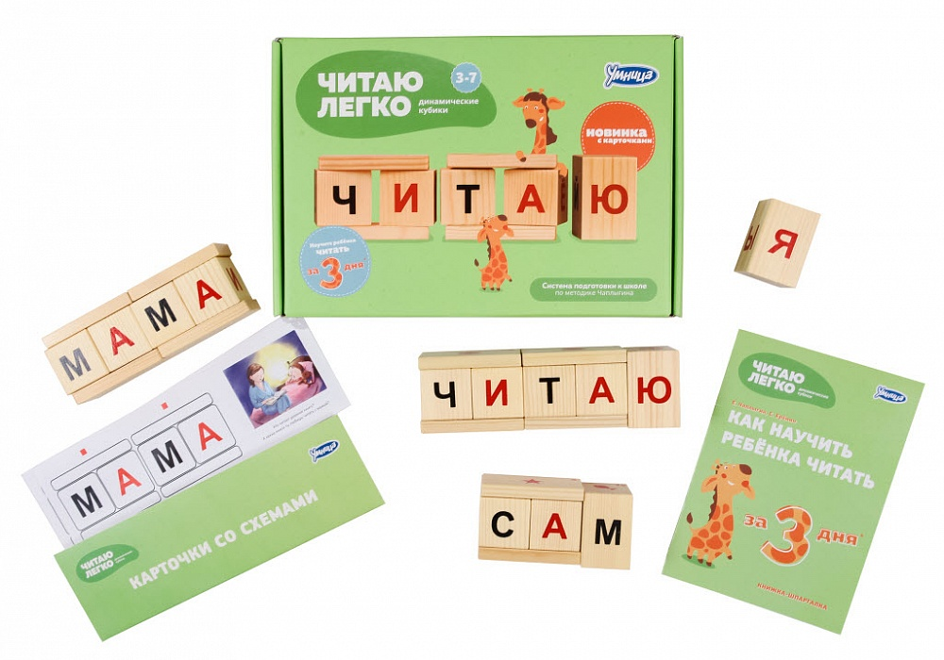
Кубики Е. В. Чаплыгина.
Игровые технологии
формирования звукопроизношения
у детей дошкольного возраста.

Slide 10
Развивающий модуль «Куб - трансформер».
Игровые технологии
формирования звукопроизношения
у детей дошкольного возраста.

Slide 11
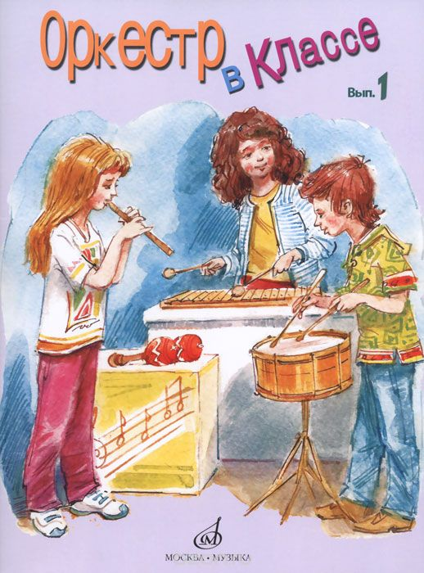
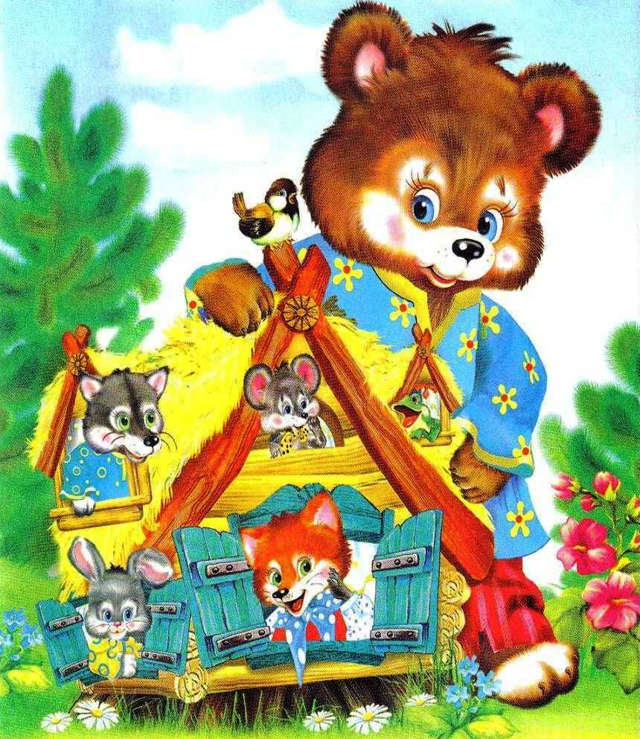
Игровые технологии
формирования звукопроизношения
у детей дошкольного возраста.

Slide 12
Результат игровых технологий формирования звукопроизношения у детей дошкольного возраста:
повышение активности ребенка посредством включения его в игровую ситуацию;
формирование игровой мотивации, способствующей развитию самоконтроля;
оптимальность коррекционного процесса;
повышение уровня речевой готовности к школе детей.
Игровые технологии
формирования звукопроизношения
у детей дошкольного возраста.

Slide 13
м
Благодарю за внимание!
Р
Л
А
Ш

